Slide 1
COURSE DU SEIGNANX EN JOËLETTE.
14 OCTOBRE 2012

Slide 2
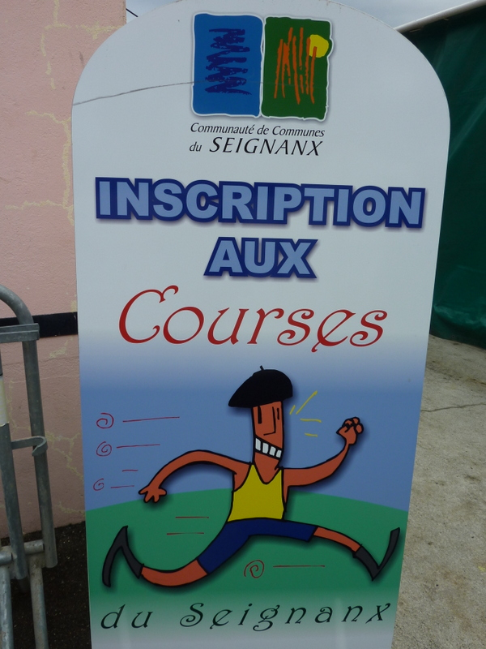
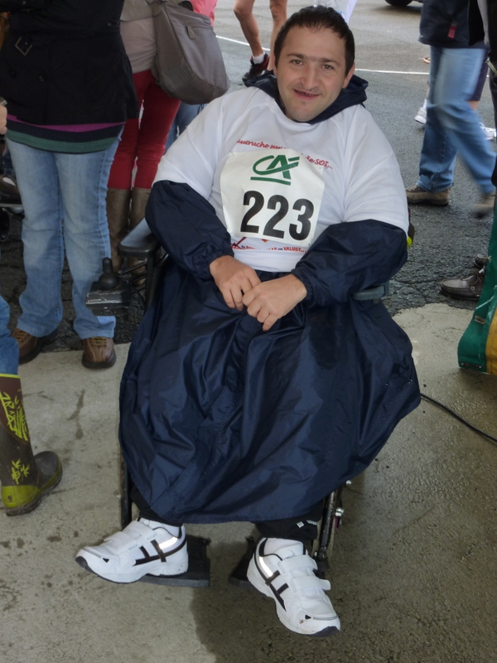
C’est Gilbert (dossard 223) qui occupera la Joëlette…

Slide 3
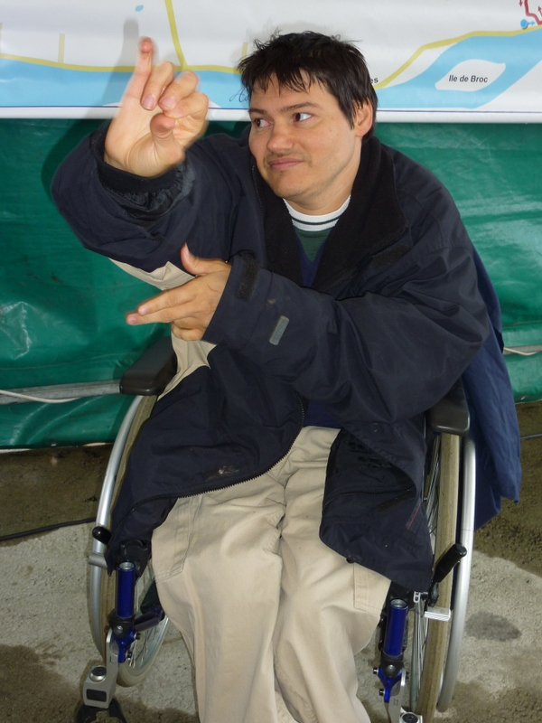
Stéphane est l’un des quatre supporters venus encourager Gilbert…

Slide 4
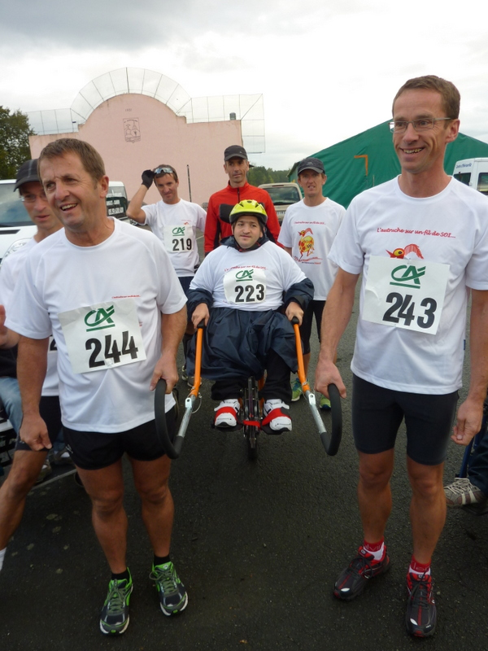
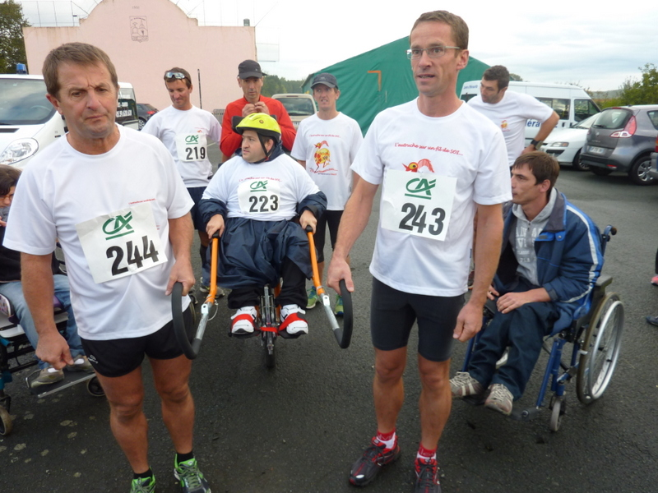
En piste, les artistes ! Autour de Gilbert…
Franck, Philippe, Frédéric, Alain,
Laurent, Florian et Jean-Marie.

Slide 5
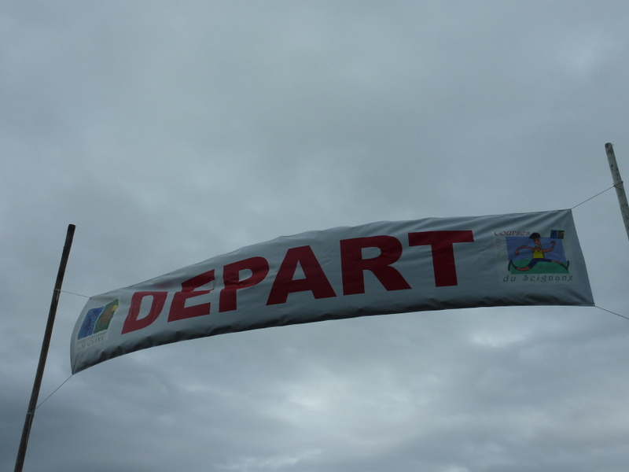
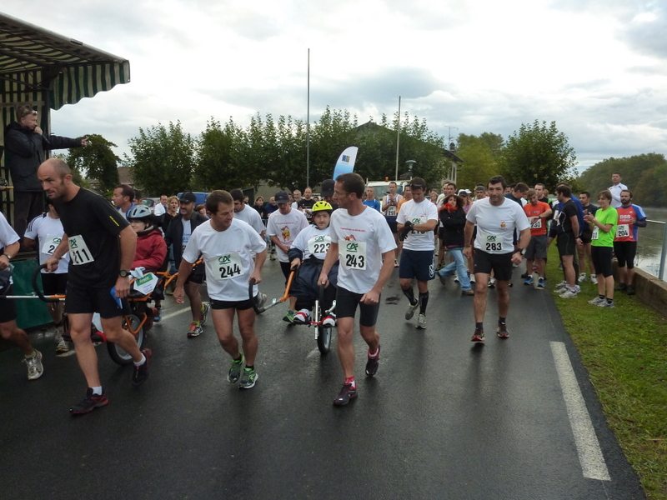
Le départ est donné à 9 h 30 et la pluie n’est plus qu’un mauvais souvenir…

Slide 6
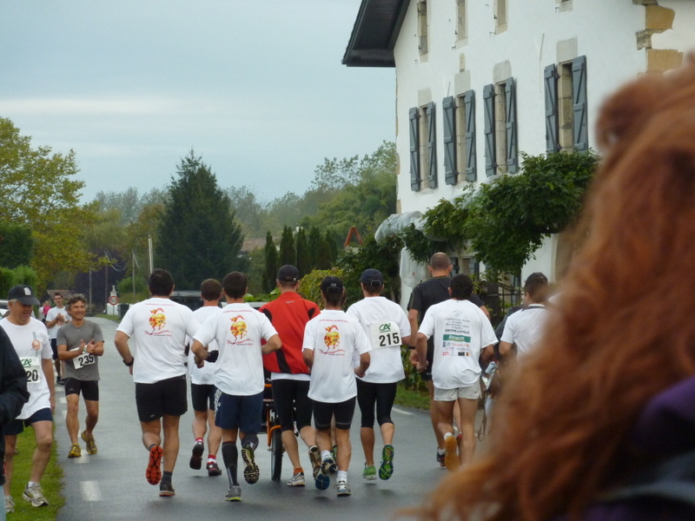
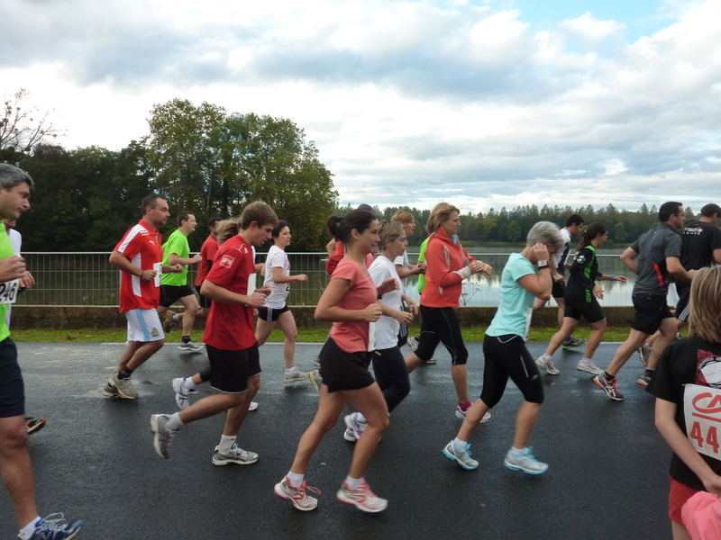
La Joëlette de l’Autruche sur un fil de soi… est suivie par les autres coureurs.

Slide 7
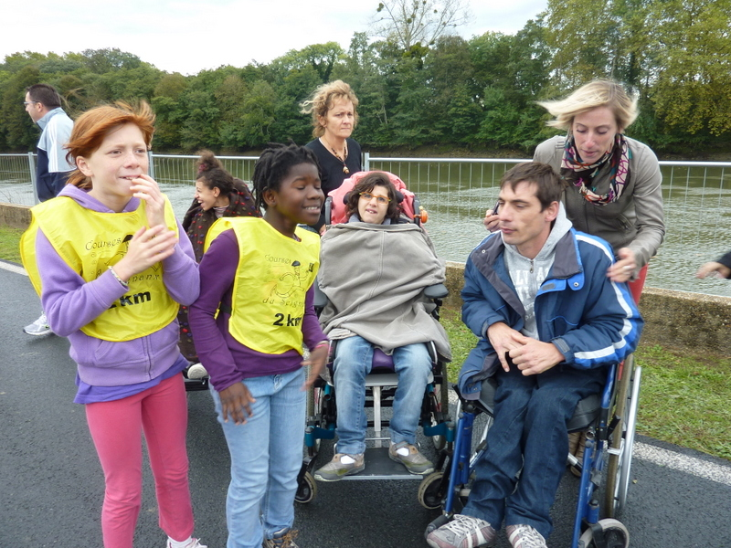
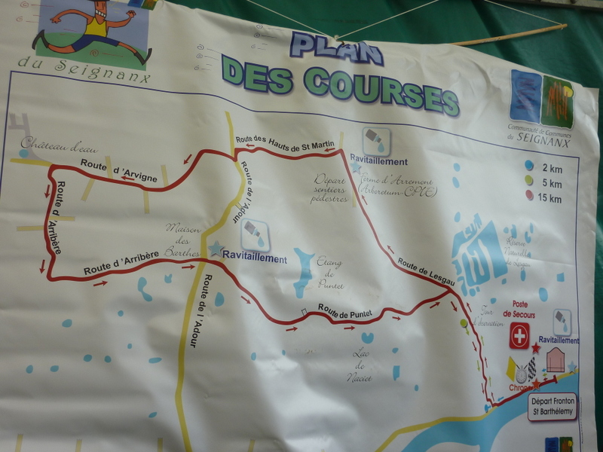
Pendant que Gilbert et ses coéquipiers parcourent les 15 kilomètres…
Hortense, Diane, Stéphane et Laurent,
bravent la tempête !

Slide 8
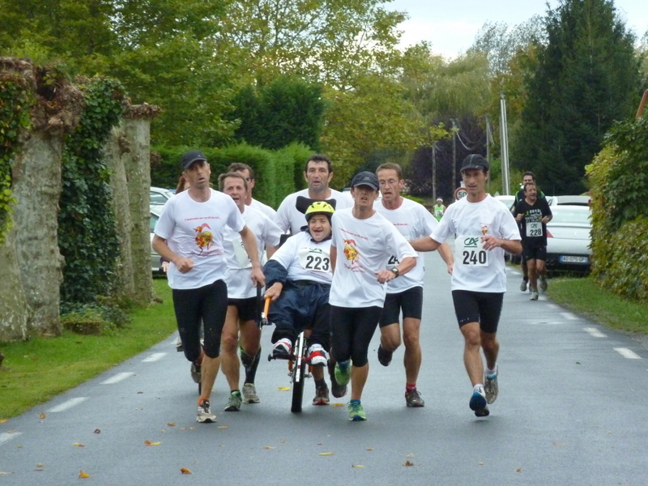
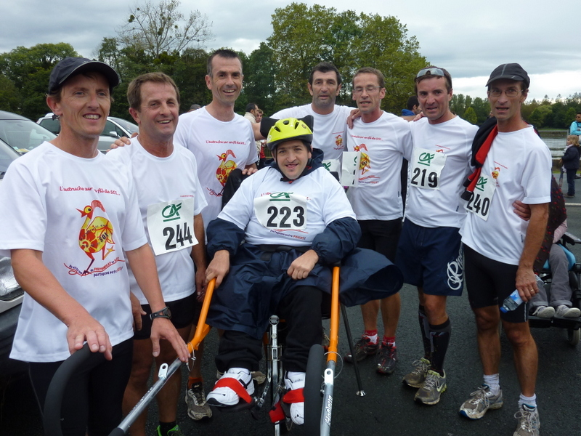
Un peu plus d’une heure après leur départ, l’équipage de l’AUTRUCHE franchit la ligne d’arrivée… avec le sourire !

Slide 9
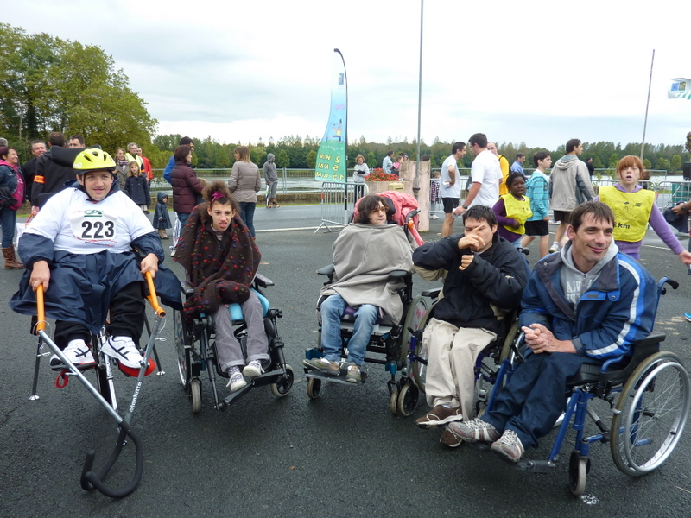
Gilbert, Hortense, Diane, Stéphane et Laurent, venus spécialement du centre Hérauritz pour courir aux côtés de l’AUTRUCHE SUR UN FIL DE SOI…!

Slide 10
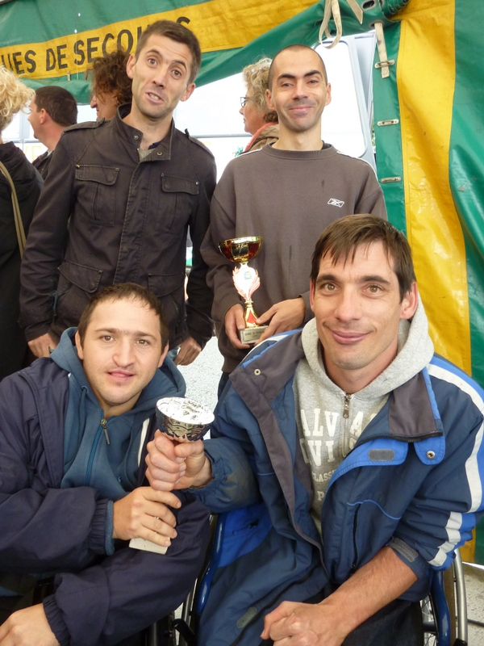
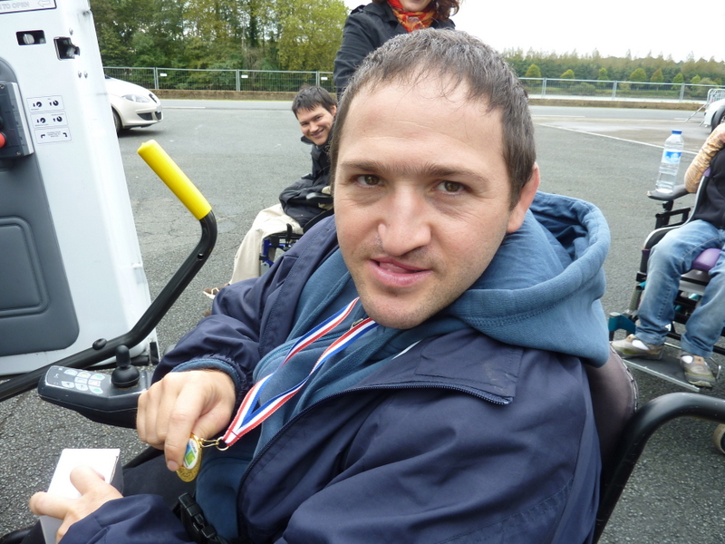
Gilbert partage la coupe avec Laurent et les deux meilleurs coureurs… sans oublier sa médaille !

Slide 11
MERCI !
L’AUTRUCHE SUR UN FIL DE SOI… remercie chaleureusement les sept coureurs qui ont accompagné Gilbert,
Gilbert et ses supporters : Stéphane, Laurent, Diane et Hortense,
Le Centre Hérauritz et les deux éducatrices présentes à cette deuxième édition de la Course du Seignanx en Joëlette,
La Communauté de Communes de St-Martin-de-Seignanx, et tout spécialement Madame Céline DE BARROS…
Merci encore et à très bientôt aux côtés de
l’AUTRUCHE SUR UN FIL DE SOI…

Slide 12


